Slide 1
Número de práctica: 12
Actividad: Foto entrevista
Nombre del coach: Carolina Gómez
Nombre del coachee: Isabel Navarro
Fecha: 19/08/2020
COACHING PLAY

Slide 2
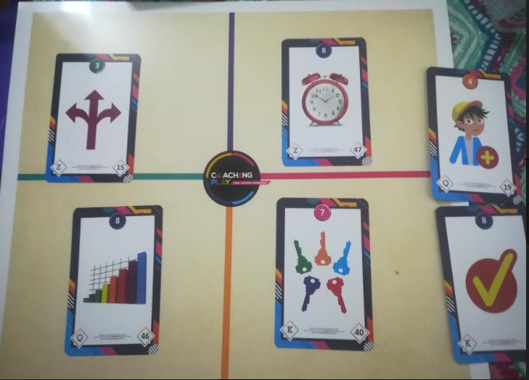
FOTOS DE LA SESIÓN

Slide 3
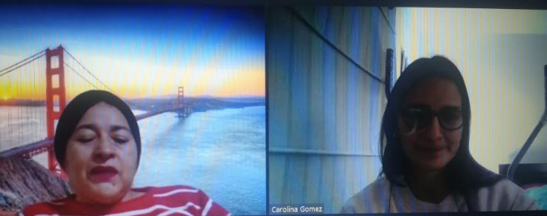
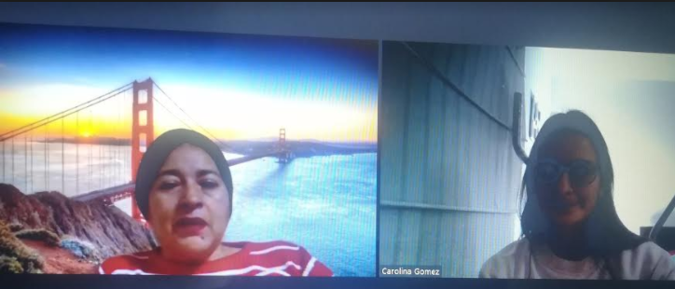
FOTOS DE LA SESIÓN

Slide 4
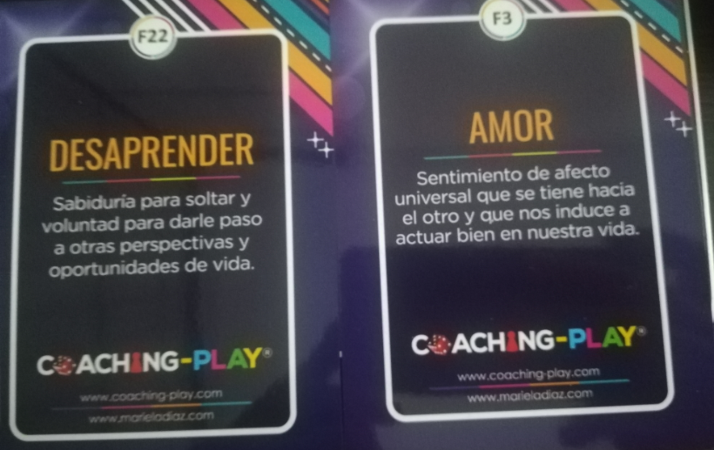
FORTALEZAS ENTREGADAS
POR EL COACH

Slide 5
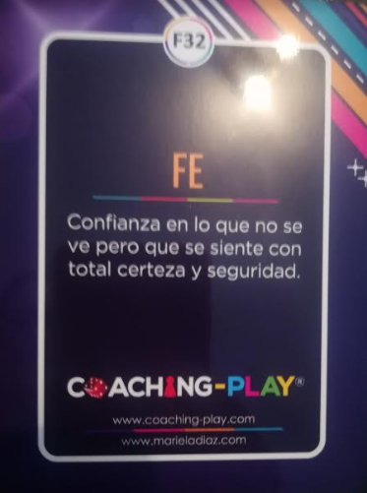
FORTALEZA IDENTIFICADA
POR EL COACHEE

Slide 6
CONCLUSIONES
Áreas de Fortaleza | Oportunidades de crecimiento y desarrollo
Responsabilidad Valores sólidos Negociación: gana-gana Pensamiento estratégico Seguridad Relaciones interpersonales Hacer lo justo: justicia Hace las cosas con el corazón Asertividad Empatía Actitud positiva y retroalimentación positiva: resaltar lo positivo de su equipo Pureza, honestidad | Desarrollar mayor confianza en sí misma: identificar y reconocer sus fortalezas y potencialidades. Ser más recursiva: buscar más aliados estratégicos para el desarrollo de su proyecto de consultoría. Adquirir mayor conocimiento y habilidades en herramientas tecnológicas para aprovecharlas en su proyecto.

